Slide 1
SG9000II OS
Eric Chu

Slide 2
Outline
Sigurd SGOS
SGOS Action flow
Setup
AutoLoad
Production Mode
Engineering Mode
Testing Start process
Testing process
EndLot process
Module
Folder structure

Slide 3
Sigurd SGOS
SGOS STDF V1.17.0 (中興廠, FT用)
SGOS Default V1.17.1 (北興廠, CP用)
SGOS MS (Multi Station用)
SGOS Testhead (for SOC device)

Slide 4
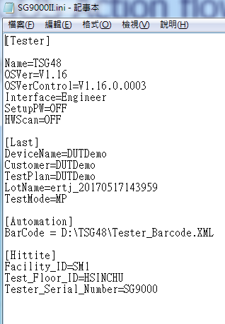
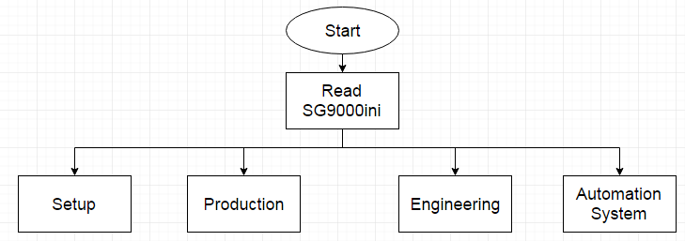
SGOS Action flow
Notes:
SGOS介面架構
SG9000ini:當機台的資訊

Slide 5
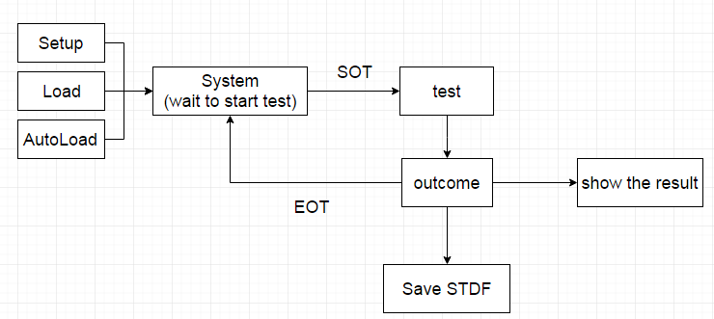
SGOS Action flow
Notes:
SGOS測試動作架構

Slide 6
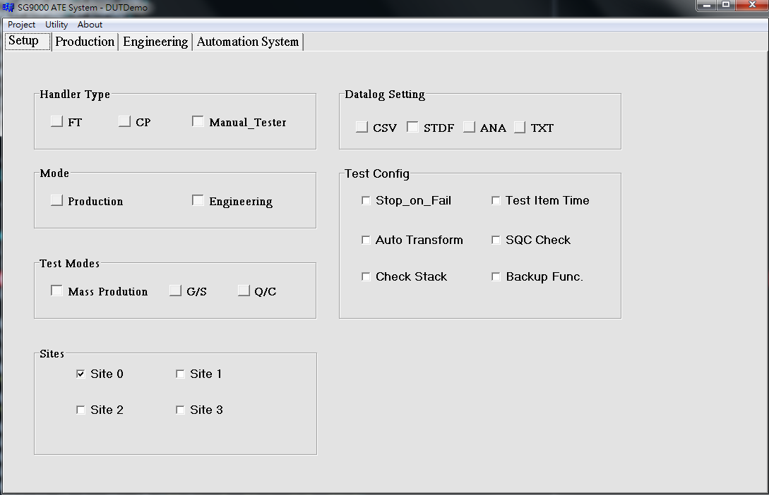
Setup
Notes:
Setup介面

Slide 7
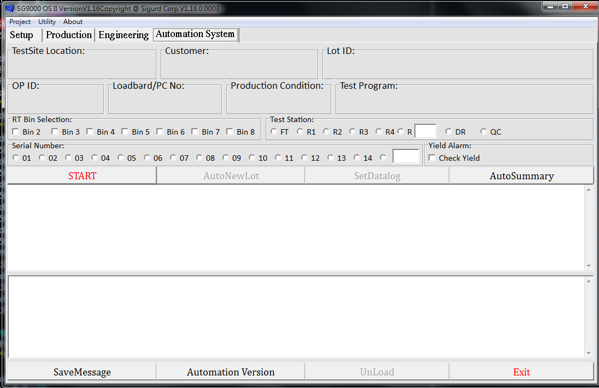
AutoLoad
Notes:
Automation System介面

Slide 8
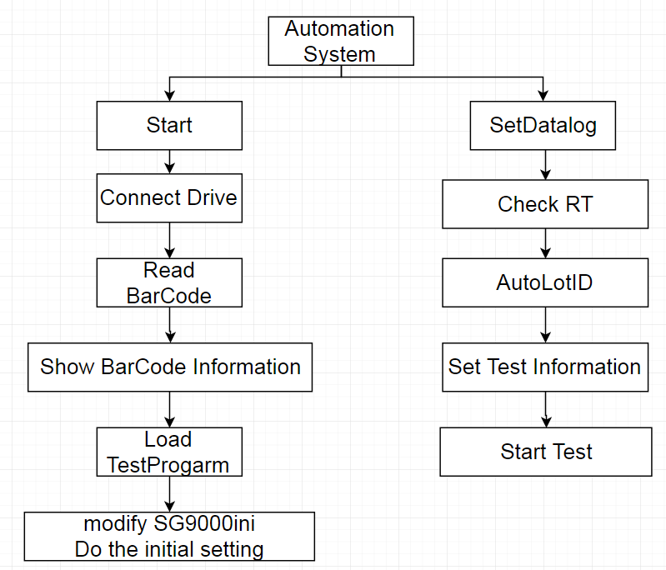
AutoLoad
Notes:
Automation System介面動作流程

Slide 9
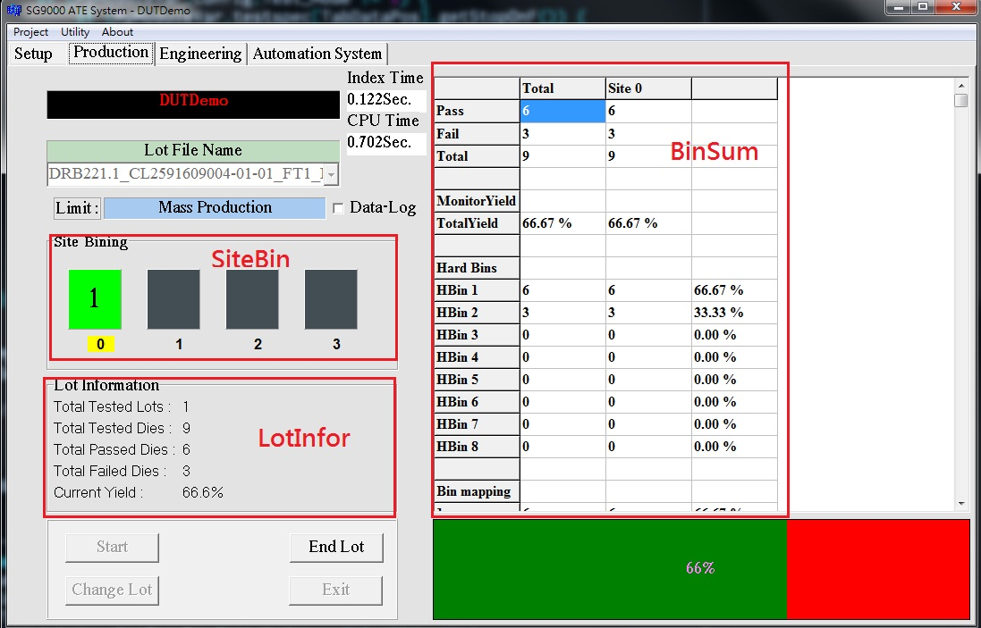
Production
Production
Start
End Lot
Change Lot
Exit
Notes:
Production介面與動作流程

Slide 10
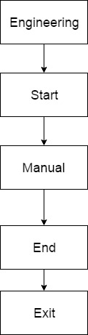
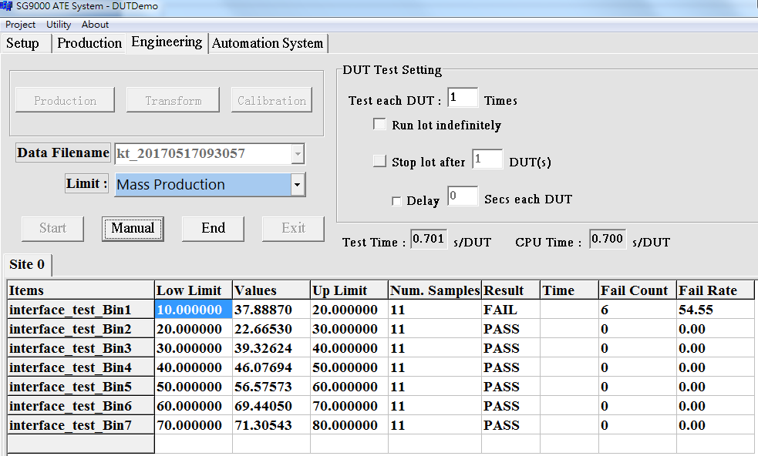
Engineering
Notes:
Engineering介面與動作流程

Slide 11
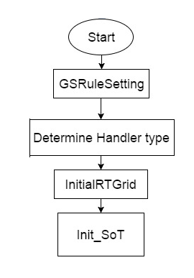
Testing Start process
Notes:
SGOS測試動作流程
GSRuleSetting : GS Rule的卡關機制
Determine Handler type: 選擇Handler 的種類
InitialRTGrid : realtimeMonitor設定
Init_SoT :初始化SoT

Slide 12
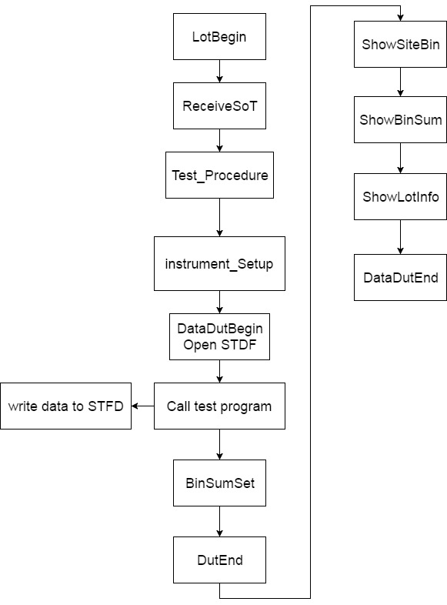
Testing process
Notes:
SGOS測試動作流程
LotBegin:整批貨開始的相關設定(EX:PAT是否開啟)
ReceiveSoT
Test_Procedure:開始測試流程,
Instrument_Setup: initial parameters
DataDutBegin:開始測試每一顆IC並將Data寫入STDF
Call test program:呼叫測試程式進行測試
BinSumSet:做Bin Summary的設定
DutEnd:每一顆IC結束的動作
ShowSitBin:Show 每一個Site的Bin資訊
ShowBinSum:ShowBin的總和
ShowLotInfo:
DataDutEnd:每一顆IC測試結束動作

Slide 13
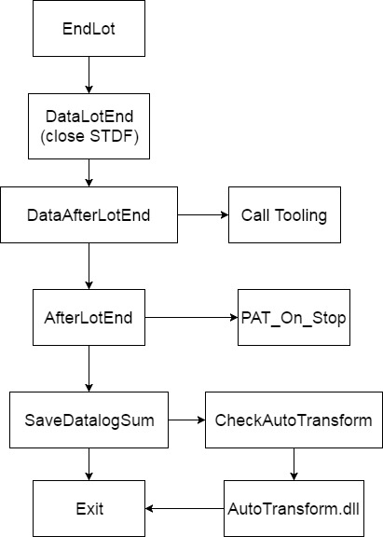
EndLot process
Notes:
DataEndLot:整批貨測試結束
DataAfterLotEnd:呼叫EndLot時會需要的Tool(ex:轉檔程式)
AfterLotEnd:關閉功能(ex:PAT)
SaveDatalogSum:看否需要進行AutoTransform

Slide 14
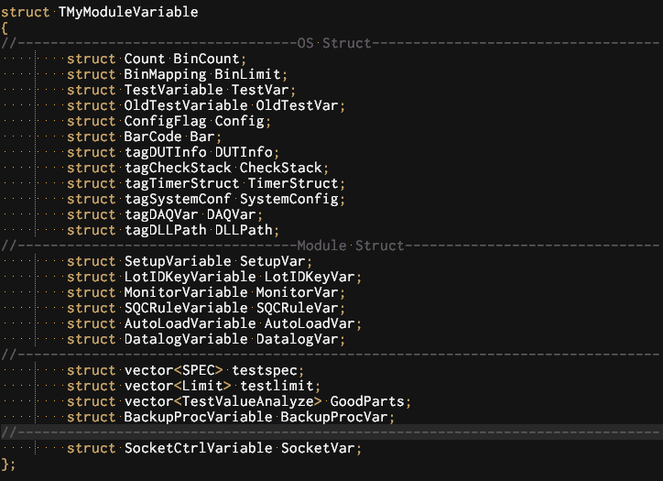
Module
Notes:
SGOS程式架構將介面操作流程與測試程式呼叫保持在MainCore中， 而其他可分類的功能則以Module的概念製作為DLL檔案並統一放置在”\Interface”目錄下給Main Core呼叫執行。各Module之間以及Module與Main Core之間資料的傳遞則以結構 MyModuleVar 將所有需要的變數包成struct來做讀取。
各Module功能分類如下:

Slide 15
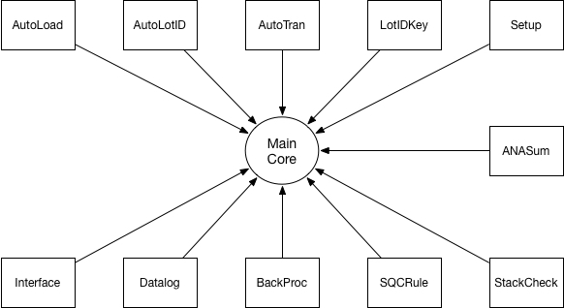
Module
Notes:
1.AutoLoad: Barcode file，Setup file讀取與下載測試程式
2.AutoLotID: 依照客戶的檔名規則產生測試檔案檔名， 為執行AutoLoad流程時所呼叫。
3.AutoTran: 檢查GS 結果並計算Transform values且存入檔案
4.LotIDKey: 使用Engineer頁面時按照客戶檔名規則產生檔名.
5.Setup: 讀取SPJT檔案所儲存的設定並apply至程式中
6.Interface: 負責與Handler/Prober的溝通，內含TTL與GPIB兩種溝通方式
7.Datalog: 將測試資料寫入STDF/XLS檔與產生LSR。
8.BackProc: 執行Part Average Testing limits計算與apply PAT limits. 舉凡每一DUT測試完畢後的資料相關額外處理皆可寫於此處。
9.SQCRule: 每一批測試完畢後檢查的Special yield control， 原本為給客戶(ANA)的客製化Module，未來可以考慮移除。
10.StackCheck: 以軟體方式的疊料檢查
11.ANASum: 為客戶(ANA)客製化的產生客製化format的Datalog，未來可考慮移除

Slide 16
Folder structure
SPJT File
Save the other file’s path and basic test setup.
Tab File
Save the test item.
Limit File
Save the test conditions of each test item.
DLL File
The additional function of OS.
CPP File
The test program.
Transform File (*.trf)
The test compensated value of golden sample
SQC File
Save the SQC conditions.

Slide 17
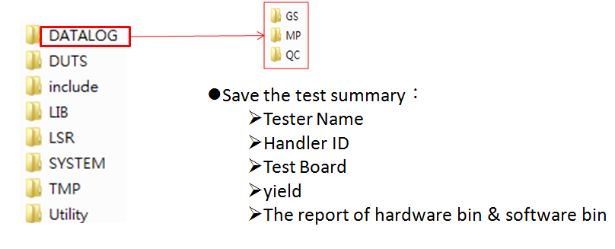
Folder structure
Notes:
儲存GS/MP/QC的Data

Slide 18
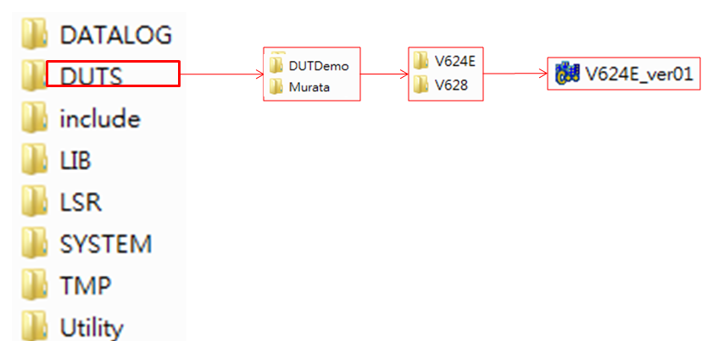
Folder structure
Notes:
儲存測試程式

Slide 19

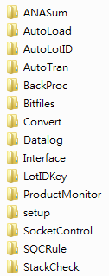
Folder structure
Notes:
儲存各個Module

Slide 20
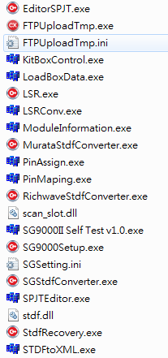
Folder structure
Notes:
儲存各個Tooling

Slide 21
Thank you for your kind attention!!!

